Slide 1
История развития русского языка

Slide 2
Периоды развития
20-21 века
19 век
18 век
14-15 века
9 век
5-6 века

Slide 3
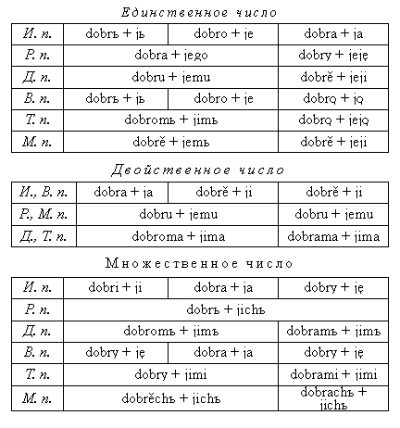
Общеславянский язык

Slide 4
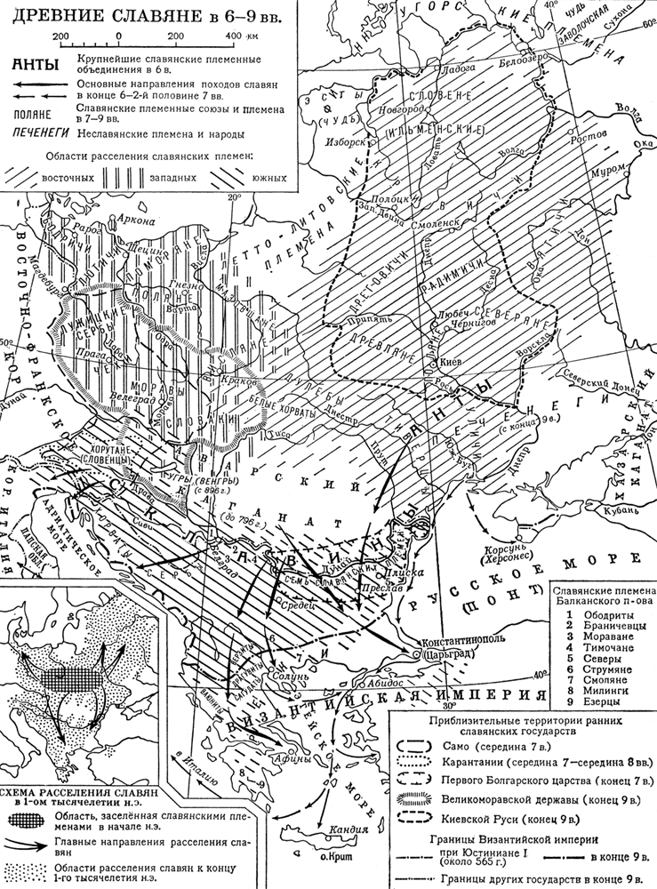
Древние славяне

Slide 5
Периоды развития
20-21 века
19 век
18 век
14-15 века
9 век
5-6 века

Slide 6
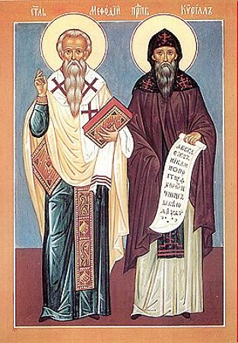
Кирилл и Мефодий

Slide 7
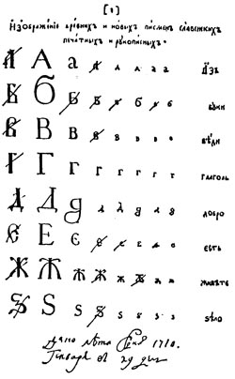
Древнерусский язык

Slide 8
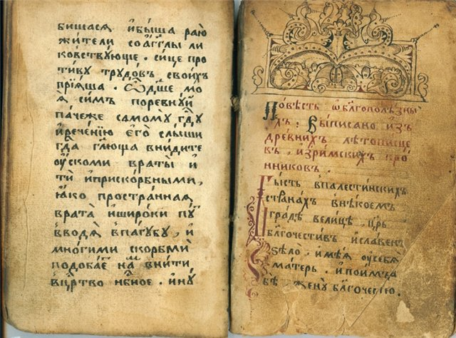
Старославянский язык
ворог-враг, брег-берег, ладья-лодка, страна-сторона, шелом-шлем

Slide 9
Периоды развития
20-21 века
19 век
18 век
14-15 века
9 век
5-6 века

Slide 10
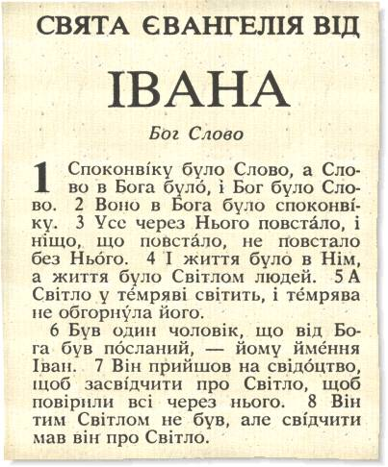
Распад Киевского государства
лаўка, даўно пайшла ў хату, валоў
сляпы, гарадскі
белорусский
украинский

Slide 11
Периоды развития
20-21 века
19 век
18 век
14-15 века
9 век
5-6 века

Slide 12
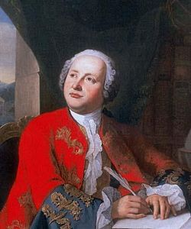
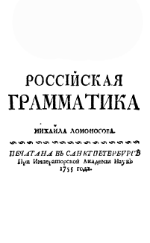
«Российская грамматика» 1755 год

Slide 13
Периоды развития
20-21 века
19 век
18 век
14-15 века
9 век
5-6 века

Slide 14
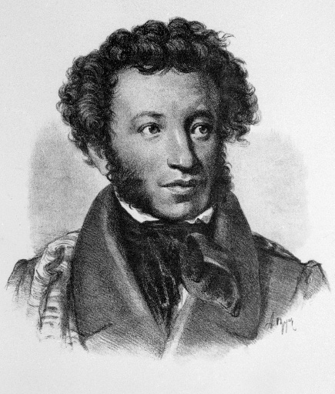
«…Впервые показал, как следует пользоваться речевым материалом народа, как надо его обрабатывать.»
М.Горький

Slide 15
Периоды развития
20-21 века
19 век
18 век
14-15 века
9 век
5-6 века

Slide 16
Интернет-ресурсы
http://tezaurus.oc3.ru/docs/1/articles/3/3/2/2_1.gif
http://static.eva.ru/eva/330000-340000/330175/channel/17126414197598742.jpg
http://www.tuva.asia/uploads/posts/2011-09/1315049088_lomonosov-m.jpg
http://www.multikulti.ru/images/img00000306.jpg
http://s53.radikal.ru/i140/0911/6c/3d8a47a737eb.jpg
http://www.vokrugsveta.ru/img/cmn/2008/01/15/042.jpg
http://days.pravoslavie.ru/Images/ib136.jpg
http://bse.sci-lib.com/pictures/05/18/266880259.jpg

